Slide 1
Урок русского языка
4 класс

Slide 2
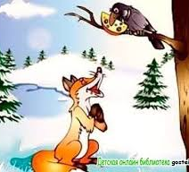
Плутовка к дереву на цыпочках
подходит,
Вертит
хвостом,
С вороны глаз
не сводит
И
говорит
так сладко, чуть дыша…

Slide 3
Тема урока: ГЛАГОЛ
Цель: вспомнить всё, что знаем о глаголе.
Что такое глагол?
На какие вопросы отвечает?
Что обозначает?
Какие грамматические признаки есть у глагола?
Как изменяется глагол?
Какую роль в предложении выполняет глагол?
Роль глаголов в языке.

Slide 4
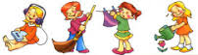
1.Что такое глагол?
Глагол – это часть речи.
Что делать? Что сделать?
Что делал? Что сделал?
Что делает? Что сделает? Что будет делать?
2.На какие вопросы отвечает?
3.Что обозначает?
Действие предмета

Slide 5
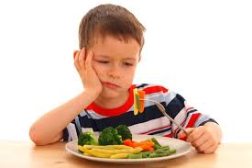
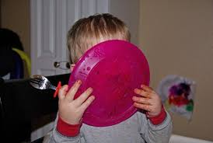
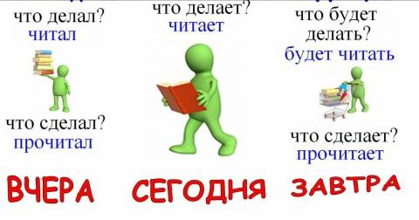
Какие грамматические признаки есть у глагола?
Вид
ел
съел
совершенный несовершенный
Время
настоящее прошедшее
будущее

Slide 6
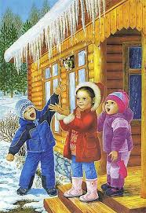
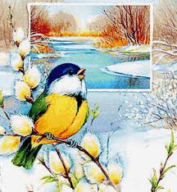
Спишите предложения. Укажите время и вид глаголов.
Пришла в..сна. Со..нце светит ярко. С крыш чистая к..пель падает. На з..мле разл..лось много лу... Скоро все в..круг з..з..л..неет. З..щ..бечут
вес..ло птицы.

Slide 7
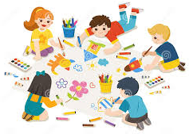
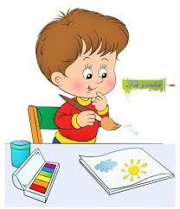
Как изменяется глагол?
нарисую, нарисуем, нарисуешь, нарисуете, нарисует, нарисуют
рисую, рисуем, рисуешь, рисуете, рисует, рисуют
рисовал, рисовала,
рисовали
по лицам
по числам
по родам

Slide 8
Запишите: 1 - 3 глагола настоящего времени, 1лица
единственного числа;
2 - 3 глагола настоящего времени 3 лица,
множественного числа
3 - 3 глагола прошедшего времени,
мужского рода, единственного числа
4 – 3 глагола совершенного вида, будущего
времени, 2 лица, единственного числа

Slide 9
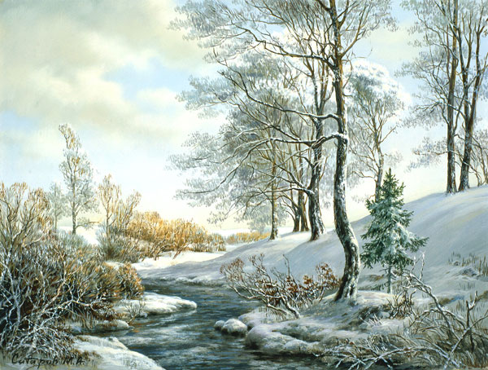
Каким членом предложения является глагол?
Уж тает сне.., б..гут руч..и,
В ..кно п..веяло в..сною…
З..свищут скоро с..л..вьи,
И лес оденется л..ствою.
Ф. Тютчев

Slide 10
Роль глаголов в языке?
Роль глагола в речи важна необычайно, без него наша речь немыслима. Существительные дают предметам, идеям и событиям имена, прилагательные описывают их свойства. А глаголы, подобно живой воде, вдыхают жизнь в окружающие их слова, связывают их в законченное, полноценное предложение, наполняя его движением и активностью.

Slide 11
Итог урока
Что такое глагол?
На какие вопросы отвечает?
Что обозначает?
Какие грамматические признаки есть у глагола?
Как изменяется глагол?
Какую роль в предложении выполняет глагол?
Роль глаголов в языке.

Slide 12
Проснулся, прищурился, сел, улыбнулся.
Отдёрнул, зажмурился, встал, потянулся.
Взглянул, почесался, намылил, умылся,
Зевнул, причесался, почистил, побрился
Купите хомяка!
Ныл, орал, требовал! Просил, умолял - обещали подумать. Сжалились, решили купить. Пошли искать. Смотрели, выбирали, спорили. Купили! Несём, спит. Проснулся. Накормили, напоили, разместили. Сели наблюдать. Ходит, приглядывается, принюхивается. Подружились! Радуюсь!

